Slide 1
Webbinarium 10 nov, 15.00 -16.30 - Att komma igång med rehabindikatorerna i PrimärvårdsKvalitet - lärande exempel ur beställar- och verksamhetsperspektiv Medverkande: Lena Zetterberg, Christina Lundqvist, PrimärvårdsKvalitets arbetsgrupp Stina Gäre Arvidsson, Susanne Steen, Projektledning PrimärvårdsKvalitet Lotta Berggrund, Närhälsan Frölunda och Styrsö rehabmottagningar Lena Karlsson, regionutvecklare Västra Frölunda
Notes:
Fråga Susanne och Stina:
- Hur gör vi med praktiska aspekter inför 10 nov, behöver vi göra testkörning?
Vem är med från projektledning? Vem eller båda?
Får vi se deltagarförteckning innan?
CHRISTINA inleder och hälsar välkommen.
Ev ha dialog med deltagare om var man är ifrån alt i chatten. I presentation av programmet finns utrymme för frågor – man skicka kontinuerligt.

Slide 2
Program
15.00 - 15.15 Dagens upplägg och introduktion - PrimärvårdsKvalitet Christina Lundqvist, arbetsterapeut, Stina Gäre Arvidsson, allmänläkare/ Susanne Steen, allmänläkare, PrimärvårdsKvalitets arbetsgrupp,
15.15 - 15.30 Rehabindikatorernas uppbyggnad och områden Lena Zetterberg, fysioterapeut, PrimärvårdsKvalitets arbetsgrupp
15.30 - 15.45 Att starta upp med rehabindikatorer – erfarenheter från Närhälsan Frölunda och Styrsö rehabmottagningar, Lotta Berggrund, enhetschef
15.50 - 16.05 Varför är PrimärvårdsKvalitet viktigt ur ett beställarperspektiv? Lena Karlsson, regionutvecklare Västra Götalandsregionen
16.05 - 16.20 Diskussion – vad behövs för att komma igång?
16.20 - 16.30 Fokusmaterial och annat stöd på webben. Avslut.
Notes:
Kort genomgång av programmet och dagens upplägg.
Lämna över till Stina eller Susanne.

Slide 3
PrimärvårdsKvalitet är
… ett nationellt system med kvalitetsindikatorer och tekniska lösningar för automatisk datahämtning, för att tillgängliggöra kvalitetsmått lokalt och nationellt.
Ett samverkansprojekt mellan
Notes:
STINA alt SUSANNE

Slide 4
Indikatorer
Indikatorområden
Indikatorer
Kontinuitet
Samsjuklighet
Prioritering
Levnadsvanor
Rehabilitering
(artros, stroke, KOL)
Samverkan
Äldre
Läkemedel
Artros
Astma
Bensår
Demens
Depression
Ångest
Diabetes
Förmaksflimmer
Hjärtsvikt
KOL
Kranskärlssjukdom
Stroke/TIA
Hypertoni
Osteoporos
Infektioner
Baserade på evidens
Begränsning - automatisk uttag
Dialog med verksamhet
Uppdatering
Patient-rapporterade
data
Syfte
Inspiration till dialog och förbättring
Individuella patienter
Struktur/ process

Slide 5
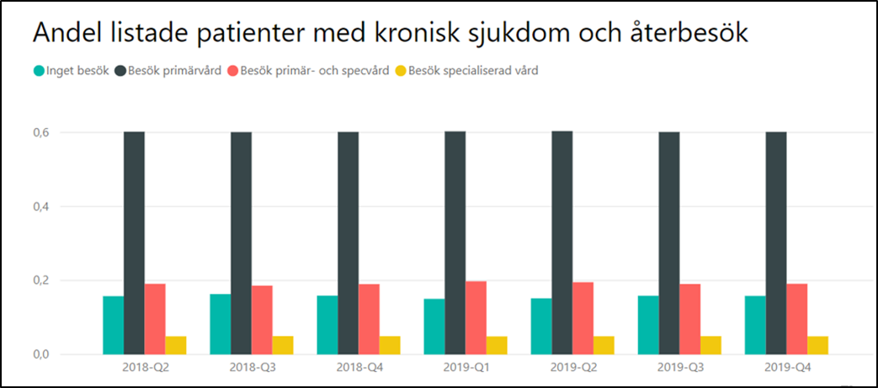
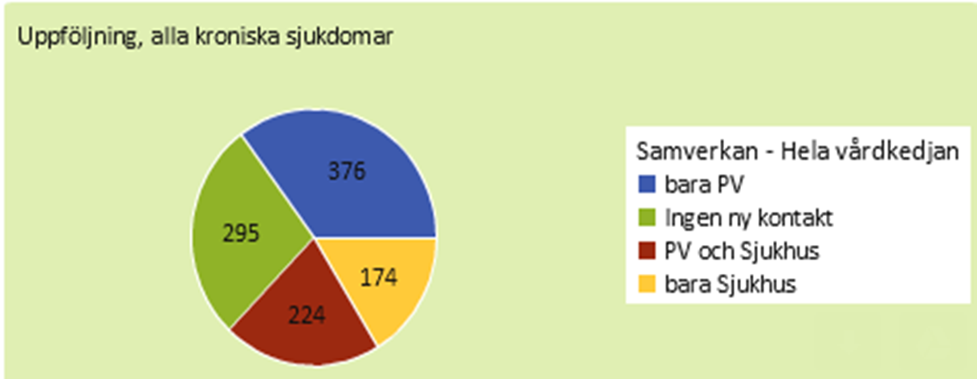
Samverkan i vårdkedjan
Andel patienter som har varit på återbesök vid kronisk sjukdom
ingen kontakt
i primärvård eller på sjukhus
bara i primärvård
bara på sjukhus
Notes:
Rehab del i samverkan i vårdkedjan

Slide 6
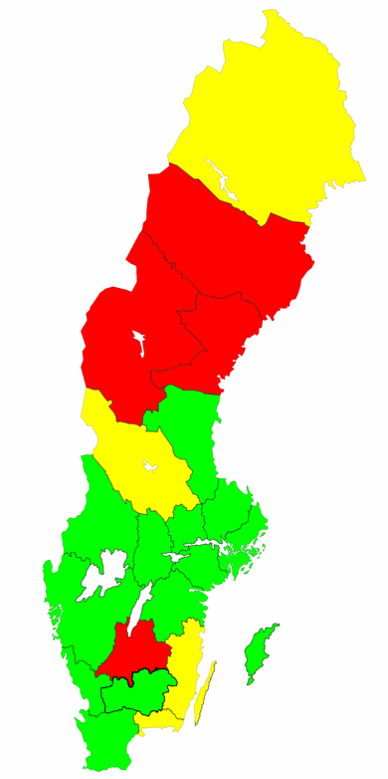
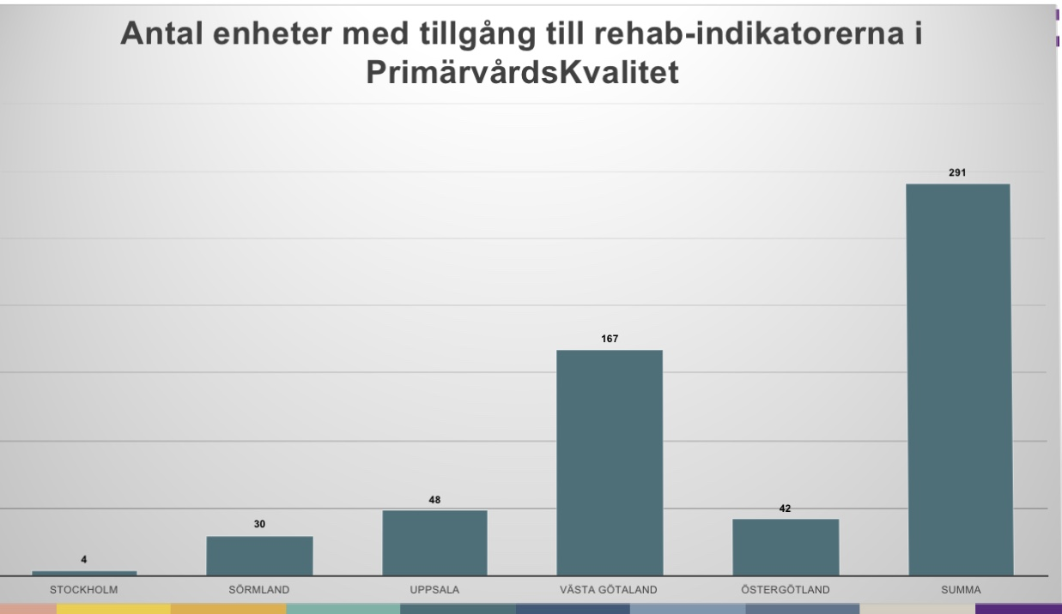
Rehabilitering
(fysioterapi och arbetsterapi)
Olika organisation i olika regioner
Egna enheter
På vårdcentralerna
Blandat
Egna indikatorer för rehabenheter
Andel av kontakter/besök
På vårdcentraler:
Andel av listade
Hemsjukvård kvar i regionen
i Stockholm
80% av
Sveriges VC
Notes:
Är den uppdaterad?
Västerbotten och Jämtland – är på gång och haft dialog med Lena.

Slide 7
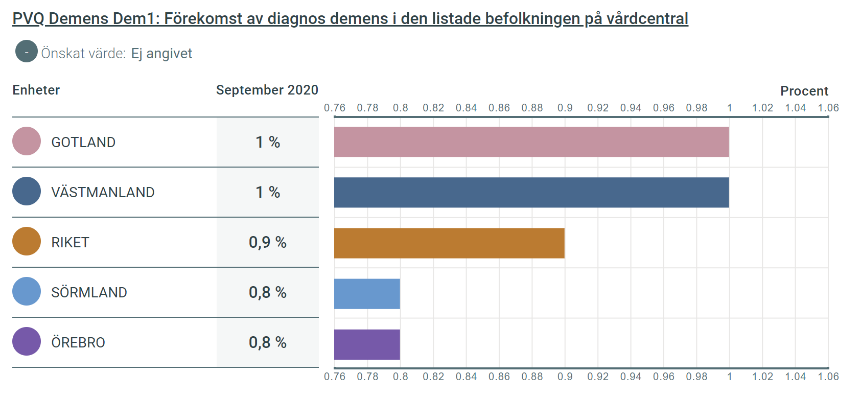
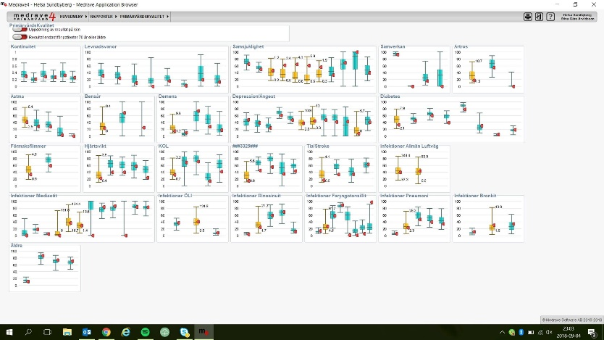
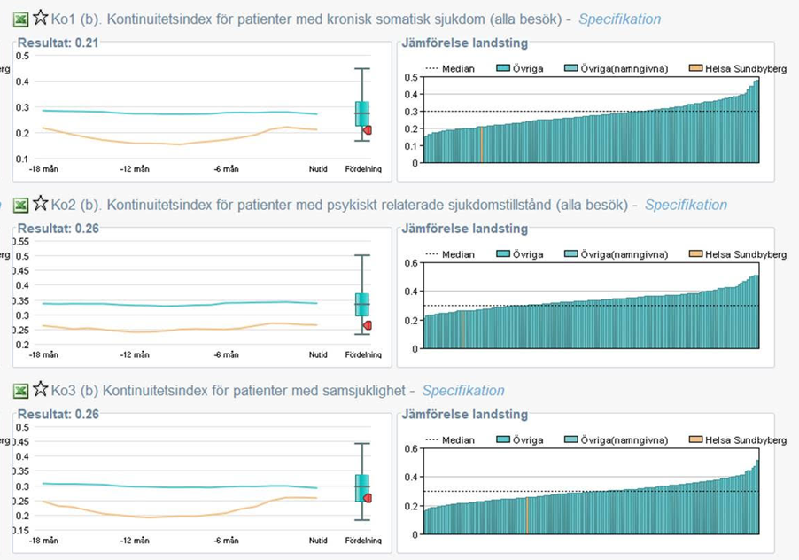
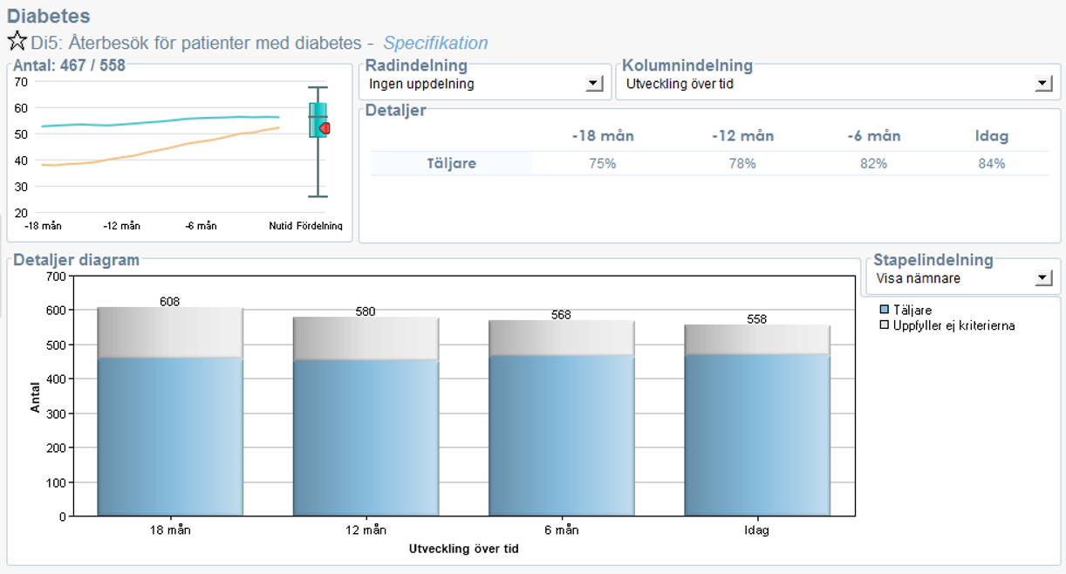
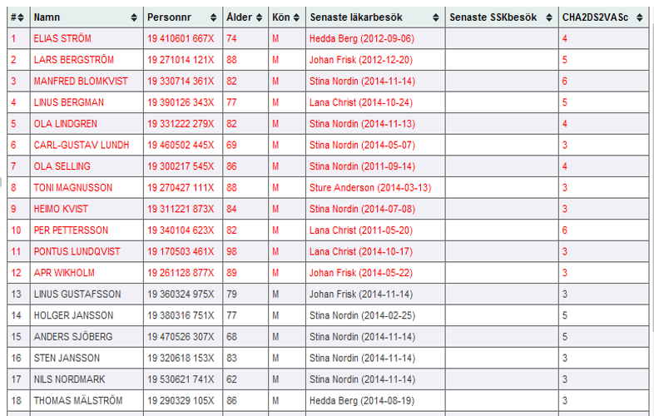
Datahämtning automatisk ur journaler enligt indikatorspecifikationer
Vårdcentral
Hämtas
Individdata
Visas
Individdata
Aggregerad data för jämförelse
Vårdpersonal, chef
Region
Aggregeras
Individdata
Visas
Aggregerad data på VC-nivå
Vårdval, Ägare, FoU, Strama, Läkemedelsenhet
Nationellt (VIS)
Hämtas
Aggregerad data
Visas
Aggregerad data på regionnivå
Publikt
Eget
eller Medrave
Vården i Siffror

Slide 8
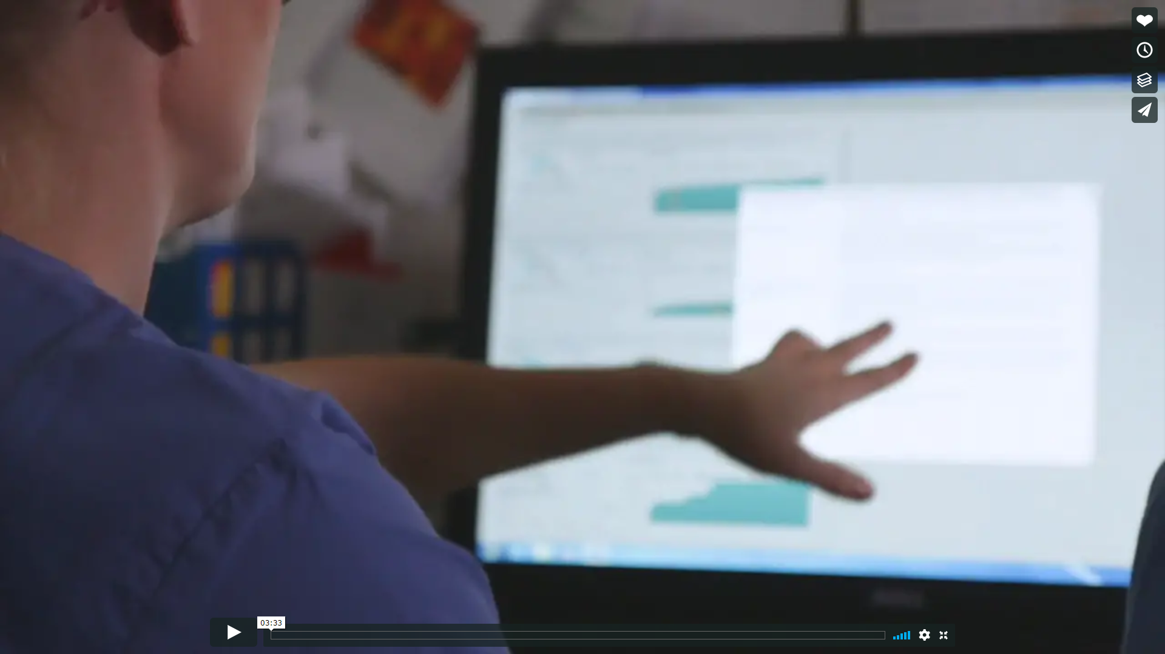
Vad är PrimärvårdsKvalitet?
Film
Notes:
Den hoppar vi – men kan finnas med i ppt som läggs ut?

Slide 9
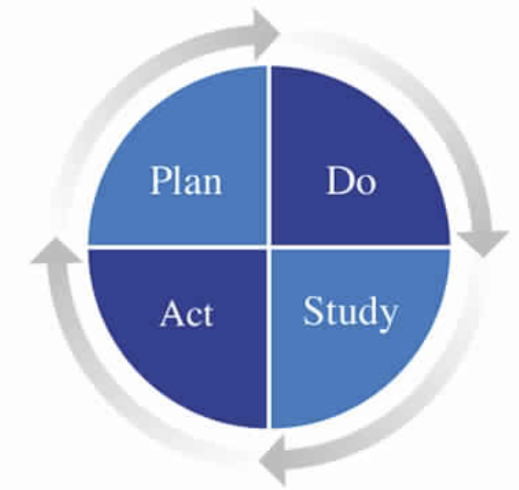
Utveckling av en indikator
Allt som går att mäta är inte viktigt och allt som är viktigt går inte att mäta
Kvalitetsindikator
= En förenklad mätbar dimension av ett mer komplext fenomen
= Utgångspunkt för samtal om verkligheten
idé
Beslut
Valideringsgrupp
Arbetsgrupp
Arbetsgrupp
Workshop
Förslag indikatorer
Nationella riktlinjer
Publicering i indikatorkatalog, inmatning i system
Notes:
LENA:
Workshop psykisk ohälsa, pratar med valideringsgruppen. Hög grad av ospec, svårt att värdera indikatorernas värde.
Krav automatisk datahämtning, evidens

Slide 10
Övergripande indikatorer inom rehab
Kontinuitetsindex till arbetsterapeut och fysioterapeut
Andel patienter med kronisk sjukdom och individuell rehabiliteringsplan
Andel patienter vars rehabiliteringsplan är uppföljd
Andel patienter med SIP
Andel patienter vars SIP är uppföljd
Notes:
Hänvisa även till foldern, ev ta in bild här

Slide 11
Rehabiliteringsplan
Indikator | Täljare och Nämnare | Diagnoskod | KVÅ-kod
Andel patienter som har kronisk sjukdom på rehabenhet | Täljare: Antal patienter som besökt vårdenheten och fått en av de kroniska diagnoserna nedan vid besöket senaste 18 månaderna. Nämnare: Antal patienter som besökt vårdenheten de senaste 18 månaderna. | Kroniska diagnoser: Ischemisk hjärtsjukdom, Hjärtsvikt, Stroke utan TIA, KOL, MS, Parkinson. (Lista 1, förutom stroke lista 3)
Andel patienter på rehabenhet med kronisk sjukdom som har rehabiliteringsplan | Täljare: Antal patienter som besökt vårdenheten och fått en av de kroniska diagnoserna nedan vid besöket senaste 18 månaderna. Nämnare: Antal patienter som besökt vårdenheten och fått en av de kroniska diagnoserna nedan vid besöket senaste 18 månaderna. |  | DV093 Upprättande av rehabiliteringsplan, fasta sökord eller regional motsvarande kor
Notes:
Hänvisa till fullständig lista och länk i KiKen.

Slide 12
Levnadsvanor inom rehab
Rådgivning/FaR vid kronisk sjukdom och otillräcklig fysisk aktivitet
Tillräcklig fysisk aktivitet efter rådgivning vid kronisk sjukdom
Rådgivning vid kronisk sjukdom och ohälsosamma matvanor
Ej längre ohälsosamma matvanor efter rådgivning vid kronisk sjukdom

Slide 13
Diagnosspecifika indikatorer inom rehab
Artros – förekomst, artrosskola, handledd träning
Demens – förekomst, bedömning av arbetsterapeut, kognitiva hjälpmedel
Urininkontinens – förekomst, bäckenbottenträning
KOL – förekomst, 6-minuters gångtest, energibesparande tekniker, handledd träning, patientutbildning
TIA/Stroke – förekomst, tränat ADL, balansträning, tränat kondition och styrka

Slide 14
Mångbesökare ny indikator 2021
Andel patienter som besökt rehabenhet >40 gånger de senaste 12 mån
Andel patienter som fått rehabiliteringsplan/SIP upprättad eller uppföljd på rehabenhet av de patienter som haft >40 besök på rehabenheten de senaste 12 mån
Andel patienter som besökt fysioterapeut på rehabenhet >30 gånger de senaste 12 mån
Andel patienter som besökt arbetsterapeut på rehabenhet >10 gånger de senaste 12 mån
Notes:
Ev lägga till bild? CL kollar
Kort om bakgrund och att de finns på vc också.

Slide 15
Att starta upp med rehabindikatorer – erfarenheter från Närhälsan Frölunda och Styrsö rehabmottagningar, Lotta Berggrund, enhetschef
Notes:
LOTTA in med sin presentation här.

Slide 16
Varför är PrimärvårdsKvalitet viktigt ur ett beställarperspektiv? Lena Karlsson, regionutvecklare Västra Götalandsregionen
Notes:
CHRISTINA introducerar LENA K, in med hennes ppt här.
Christna håller i ev frågor.

Slide 17
Diskussion – vad behövs i din verksamhet för att komma igång?
Notes:
Stämma av med Stina och Susanne om breakoutrooms.
Ev bryta upp i breakoutrooms
Varit en utmaning att komma igång. Några exempel på verksamheter som är i startgropar.
Viktigt att kunna dela initialt för att komma vidare. Behöver ej vara så fina resultat från början.

Slide 18
Fokusmaterial och annat stöd på webben
Exempel – vårdgivarwebb, VG-region https://www.vgregion.se/halsa-och-vard/vardgivarwebben/utveckling--uppfoljning/verksamhetsutveckling/kvalitetsdriven-verksamhetsutveckling/metoder-och-verktyg/primarvardsKvalitet/
Notes:
Använda lokalt komma igång material som gott exempel.
Nätverk, lära av varandra?
Behövs något stöd från arbetsgruppen? Fokusmaterial?
Använda indikatorer för tydliggöra undanträngningseffekt vid coronapandemin, exemplet Gotland.

Slide 19
Tack för i dag!
För frågor:
lena.zetterberg@vgregion.se eller christina.lundqvist@arbetsterapeuterna.se

